Slide 1
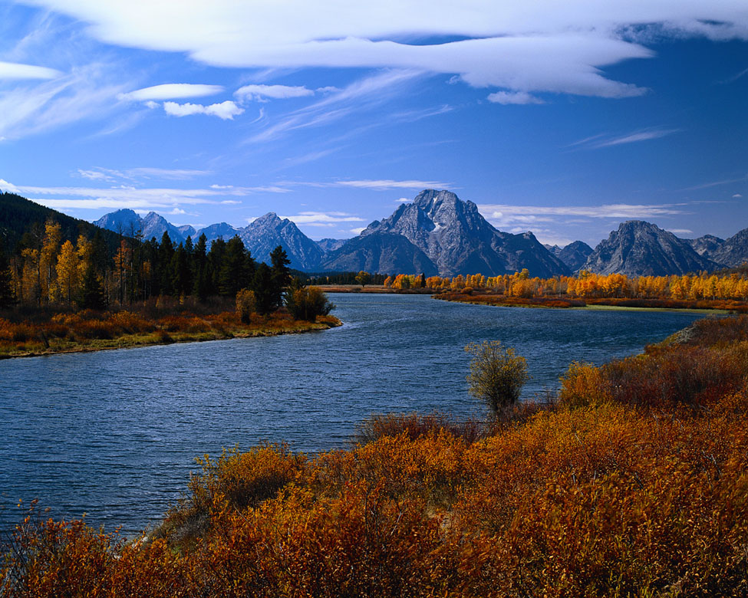
MULHERES
QUE A GUERRA APRISIONOU
A apresentação que vem a seguir enfoca duas situações por mim vivenciadas sobre o mesmo tema:
A primeira, trás fotos resultantes de uma visita ao extinto campo de concentração de Auschwitz na Polônia.
A segunda, de uma peça teatral.

Slide 2
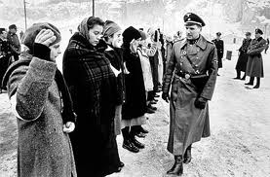
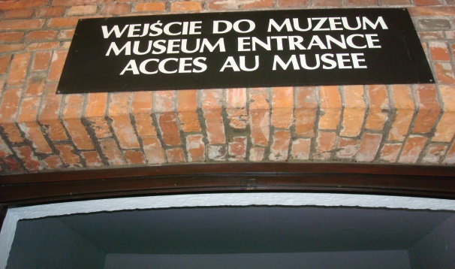
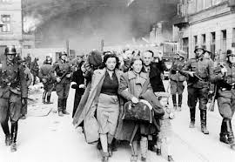
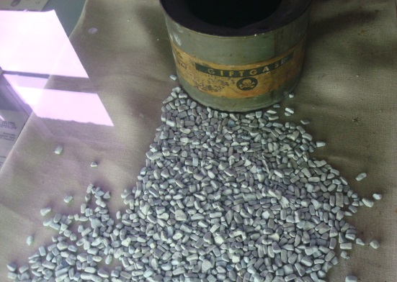
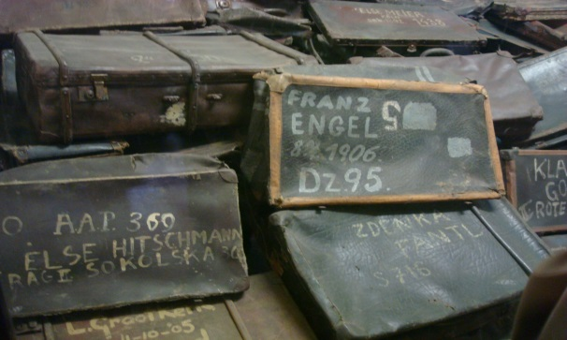
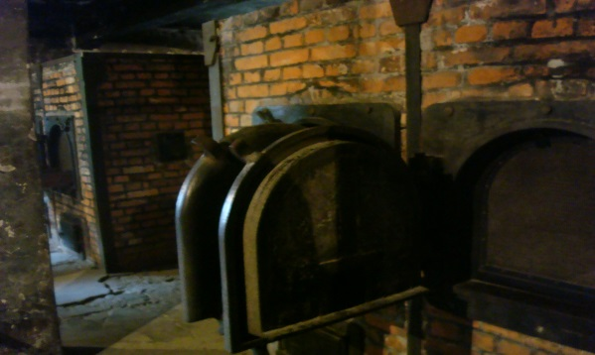
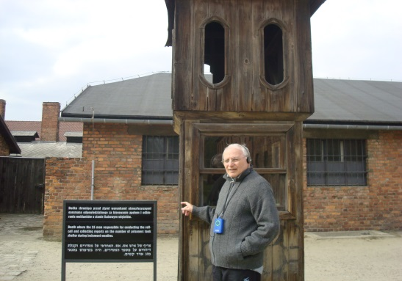
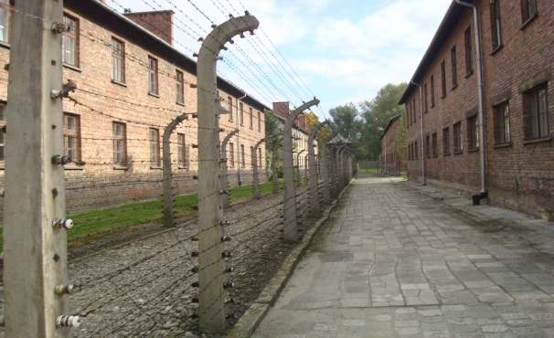
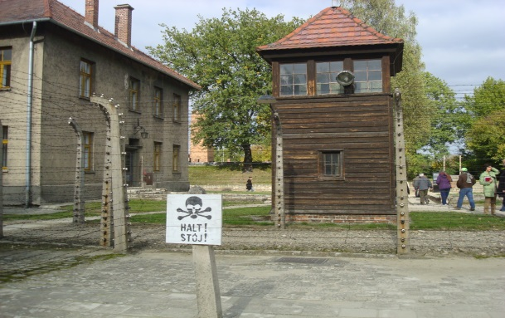
Veneno câmera de gás
Objetos da vitimas
Forno crematório
Fotos por mim obtidas, durante visita ao museu aberto do campo de concentração de Auschwts – Polônia - Segunda Guerra Mundial - 1939/45.
UMA CATÁSTROFE QUE ATINGIU A HUMANIDADE

Slide 3


PRÓLOGO
Entrada campo concentração de Auschwitz
TONINHO VENDRAMINI FORMATAÇÕES
A narrativa que coloco abaixo é o resultado de uma peça teatral. O desenvolvimento tinha como pano de fundo um gueto, em que as mulheres estavam confinadas e submetidas a trabalhos forçados pelo regime de um ditador, que, ao dar inicio à sua política expansionista, previu que uma guerra teria de acontecer e se preparou para isso.
MULHERES QUE A GUERRA
APRISIONOU

Slide 4
TONINHO VENDRAMINI FORMATAÇÕES
MULHERES QUE A GUERRA
APRISIONOU
Não se contentou em anexar à Áustria, sua intenção era dominar toda a Europa. Começava assim, a Segunda Guerra Mundial devastando grande parte do continente. As mulheres Judias foram amontoadas em barracões cercados por arame farpado.

Slide 5
TONINHO VENDRAMINI FORMATAÇÕES
A situação tornou-se cada vez mais insuportável com a introdução de regulamentos, leis racistas, proibições e segregações. As sobreviventes recordam no palco, momentos passados naqueles dias, quando sete oito pessoas viviam em poucos metros quadrados, não havia respeito, imperando a truculência das guardas femininas, transformando um cenário monstruoso, contaminados pela fome, aperto e frio intenso.
MULHERES QUE A GUERRA
APRISIONOU

Slide 6
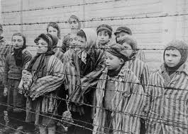
1939 a 1945
O Poema de Guerra e Paz
Do Começo ao Fim

Slide 7
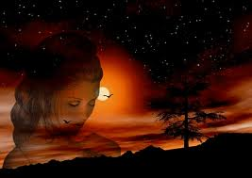
Família desfeita
Trabalhos forçados

Slide 8
Corpos usados e cansados
Pesadelos noturnos

Slide 9
Esperança tolhida e esquecida
Cercas farpadas

Slide 10
Mãos dilaceradas
Choque intermitente

Slide 11
Arame zunindo ao vento
Sons de esperança
Sonhos de liberdade

Slide 12
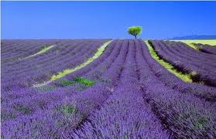
Epílogo
As luzes no local da apresentação se acendem, ouve-se um som sublime com a Lua prateada refletindo no rio; é a música Moon River que invade o recinto. As personagens com o semblante impávido e ainda amadoras, contando suas histórias ficam emocionadas ao ver a plateia aplaudir o resultado de seus esforços, de ensaios exaustivos, ficando com uma sensação maravilhosa em seus sorrisos, enaltecendo a alma de artista.

Slide 13
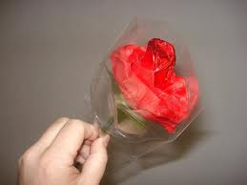
Cada personagem tem nas mãos uma rosa vermelha, que vão despetalando, representando as mulheres judias ausentes, que foram levadas pelas circunstancias, encerrando assim, o espetáculo naquela noite memorável.

Slide 14
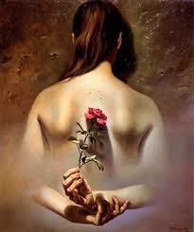
Há uma interação com o público, falam de suas experiências e a alegria de contracenar; sobe ao palco o autor, que agradeceu a participação de todos em um momento inesquecível.

Slide 15
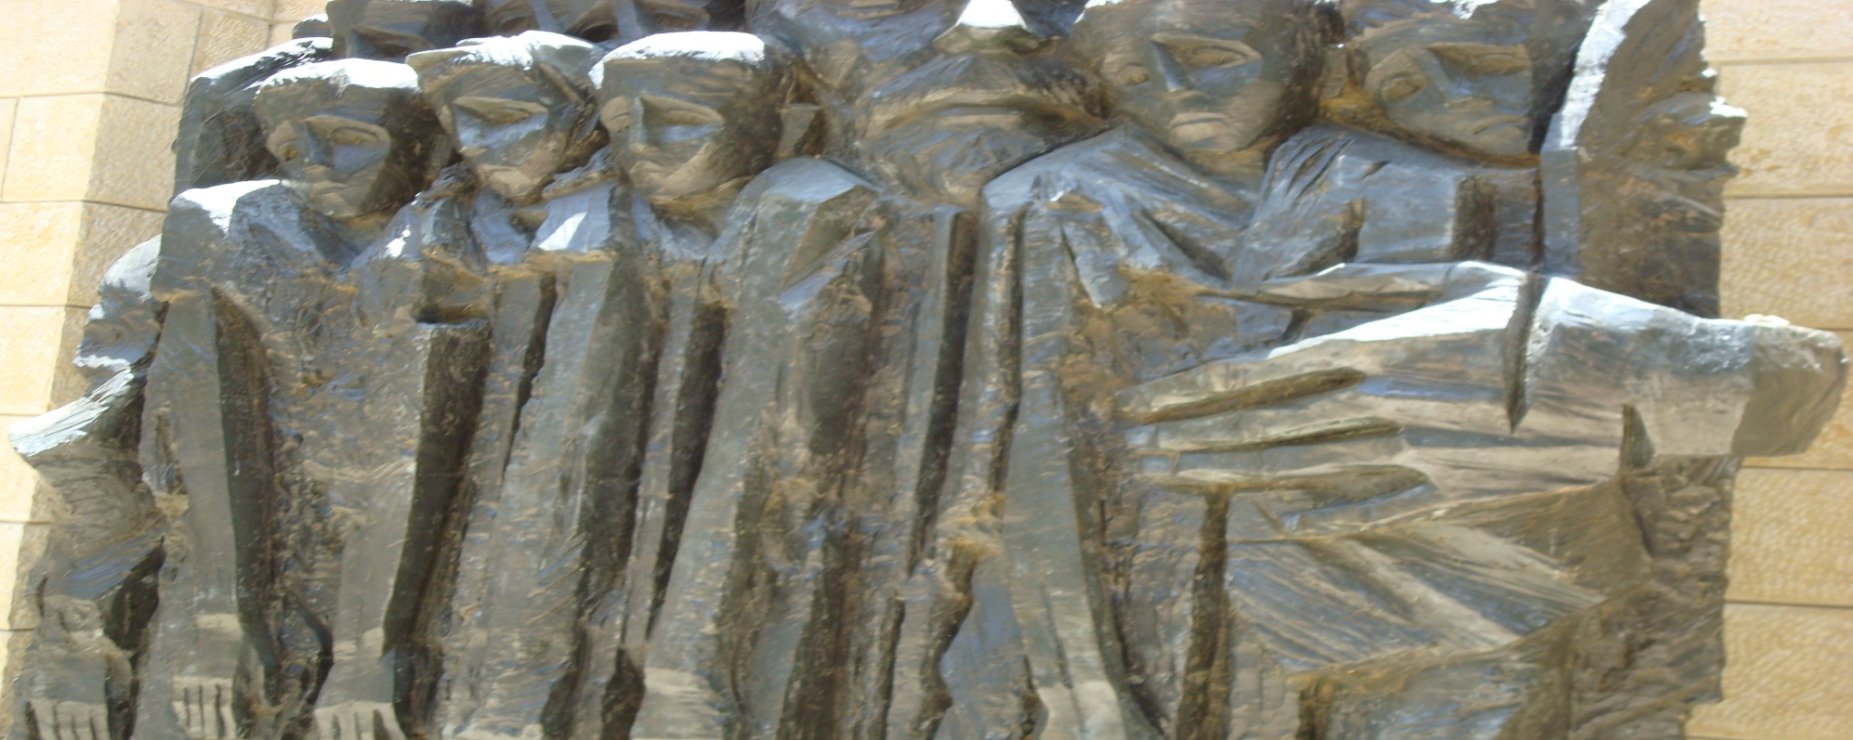
As cenas apresentadas mostraram o holocausto, que foi uma das grandes catástrofes que afligiram toda a humanidade. Muitos ainda não acreditam nas atrocidades praticadas durante a Segunda Grande Guerra, onde foram constatadas terríveis crueldades cometidas num campo de concentração. Esta, talvez, seja uma história de dor ou de amor, como muitos irão afirmar, porem é mais que isso, é um esclarecimento, para que, através dos erros, a humanidade aprenda a amar e não errar mais.
Foto por mim obtida na entrada do museu do holocausto em Jerusalém – Israel.

Slide 16
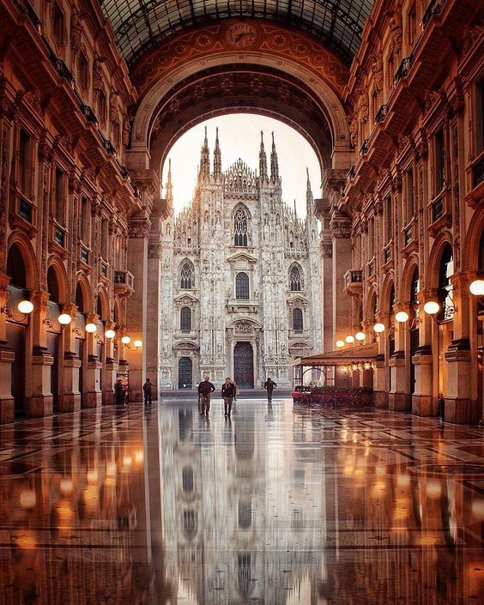

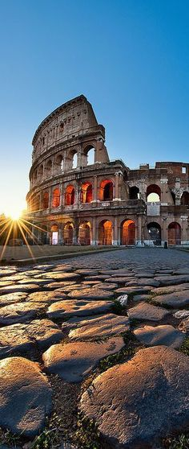
Arte Final & Pesquisas
Acervo Pessoal & Internet
Músicas de Fundo
Abert/Acomp: Moon River
Orquestrado
Encerramento: Moon River
Canta: Três Tenores
CRIAÇÃO/FORMATAÇÃO
VENDRAMINI Toninho
ACESSE MEUS ESPAÇOS CULTURAIS E TORNE-SE MEU SEGUIDOR
  http://vendraminiletras.blogspot.com/
http://sergrasan.com/toninhovendraminislides/
PARTICIPAÇÕES:
    ASSOCIAÇÃO DOS POETAS E ESCRITORES DE JUNDIAÍ E REGIÃO
ACADEMIA NACIONAL DE LETRAS DO PORTAL DO POETA BRASILEIRO - ACADÊMICO 28
Email: toninhovendramini@gmail.com

